Slide 1
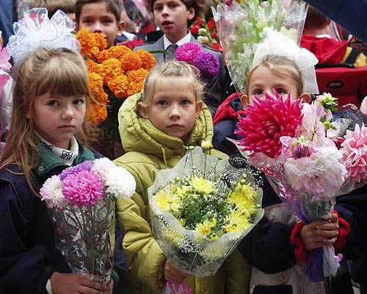
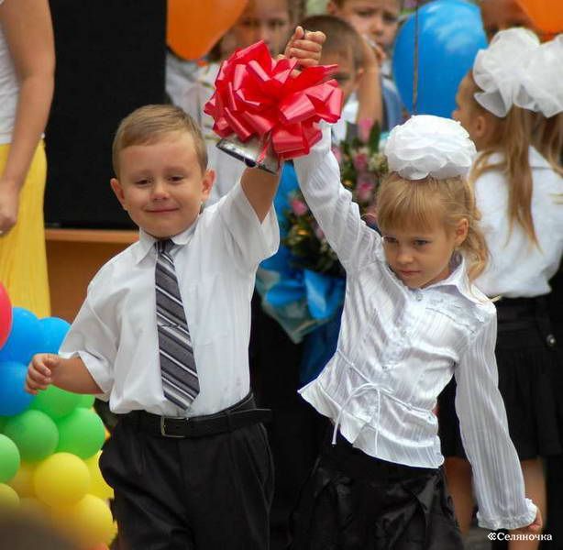
Ваш ребёнок идет в школу!

Slide 2
Нравственная готовность
умение строить отношения с учителем;
умение общаться со сверстниками;
вежливость, сдержанность, послушание.
отношение к себе (отсутствие заниженной самооценки).

Slide 3
Психологическая готовность
это твердое желание учиться,
получать знания; понимание важности и необходимости учения;
проявление выраженного интереса к получению новых знаний;
это умение слушать учителя и выполнять его задания (отнюдь не всегда интересные);
умение общаться со сверстниками и взрослыми (ребенок легко вступает в контакт, не агрессивен, умеет находить выход из проблемных ситуаций общения, признает авторитет взрослых);
это определенный уровень развития мышления, памяти, внимания.

Slide 4
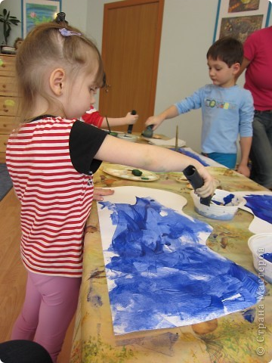
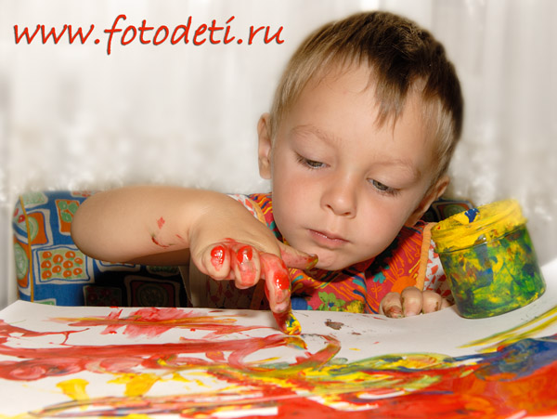
Развитие школьно-значимых психологических функций:
развитие мелких мышц руки (рука развита хорошо, ребенок уверенно владеет карандашом, ножницами);

Slide 5
пространственная организация, координация движений (умение правильно определять выше - ниже, вперед - назад, слева - справа);
координация в системе глаз - рука (ребенок может правильно перенести в тетрадь простейший графический образ - узор, фигуру - зрительно воспринимаемый на расстоянии (например, из книг);

Slide 6
развитие логического мышления (способность находить сходства и различия разных предметов при сравнении, умение правильно объединять предметы в группы по общим существенным признакам);

Slide 7
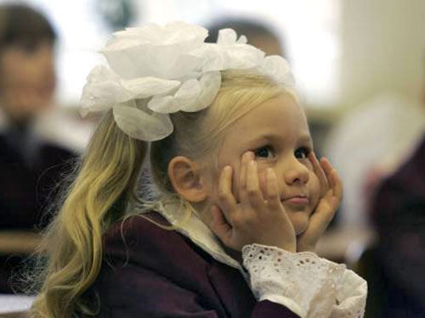
развитие произвольного внимания (способность удерживать внимание на выполняемой работе в течение 15-20 минут);

Slide 8
Мыслительная готовность:
Очень полезно учить ребенка строить несложные рассуждения, выводы, используя слова:«потому, что»; «если, то»; «поэтому».
Особенно важно владение монологической речью. Для ребенка это пересказ. После чтения задайте ребенку несколько вопросов по содержанию, попросите пересказать.
Особое внимание обратите на ориентировку в пространстве. Правильно ли ваш ребенок понимает и употребляет в речи предлоги и понятия: выше, ниже, на, над, под, снизу, сверху, между, перед., за, спереди от…, сзади от…, ближе, дальше, лево, право, левее, правее, ближе всего к…, дальше всего от… и т.д.
Учите ребят задавать вопросы. Это очень полезно. Мышление всегда начинается с вопроса. Нельзя заставить мысль работать, если просто сказать «подумай».

Slide 9
Запомните:
Вы должны оставаться для вашего ребёнка любящим и понимающим родителем и не брать на себя роль учителя! Ребёнок охотно делает только то, что у него получается, поэтому он не может быть ленивым.
Постарайтесь достижения ребёнка не сравнивать ни со своими, ни с достижениями старшего брата, ни одноклассников (не озвучивайте это при ребёнке, даже если они в его пользу!).
Ваша любовь и терпение будут служить гарантом уверенного продвижения в учёбе для вашего малыша.

